Slide 1
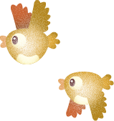
Chào mừng các em
đến với tiết Toán

Slide 2
Khởi động

Slide 3
Bay
???
Bóng
Thông
Thái
???
?
?

Slide 4
Cách chơi:
Để giúp cậu bé tìm hiểu những kiến thức đã bị mất. Các em hãy chọn quả bóng bay chứa đáp án đúng của mỗi câu hỏi.
Trả lời đúng bóng bay sẽ tự động điền đáp đúng lên ô. Cậu bé sẽ học lại được kiến thức đã bị mất.
Trả lời sai bóng bay sẽ biến mất. Và đồng nghĩa cậu bé sẽ bị mất đi tri thức đó

Slide 5
8
+
8
=
???
???
16
26
15
25

Slide 6
15
-
8
=
???
???
6
7
8
9

Slide 7
13
-
7
=
???
???
4
5
6
8

Slide 8
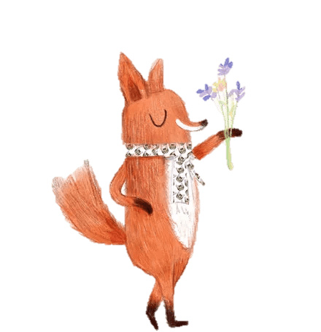
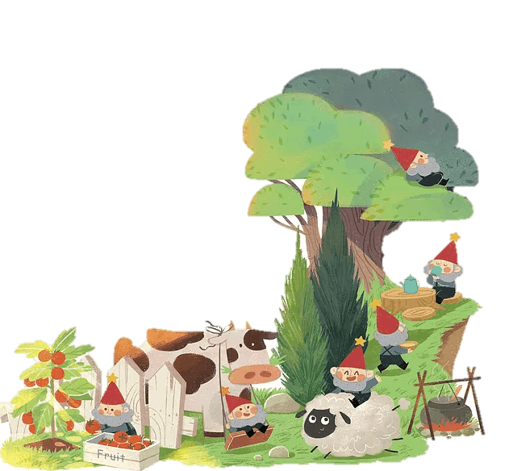
Bài 34: Ôn tập hình phẳng

Slide 9
Tiết 1

Slide 10
3
3
4
5

Slide 11
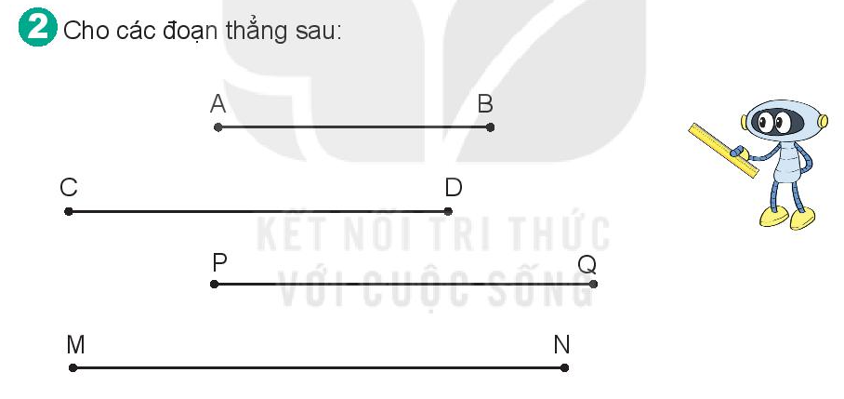
Ngắn nhất
Bằng nhau
Bằng nhau
Dài nhất

Slide 13
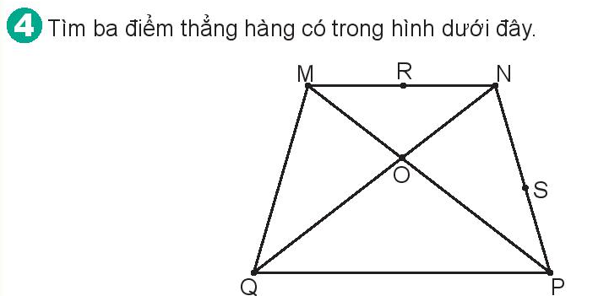
3 điểm thằng hàng trong hình là: M, R, D
N, O, P
N, O, Q
N, S, P

Slide 14
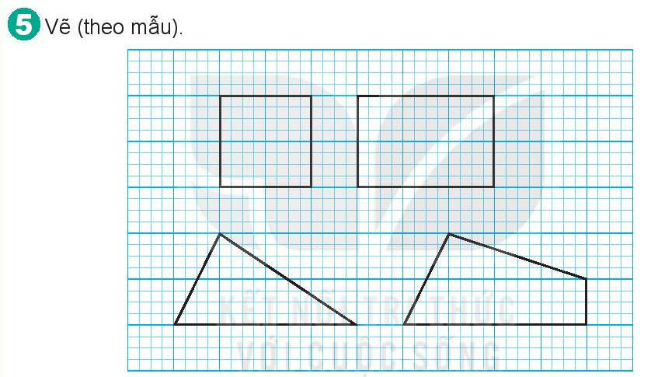

Slide 15
Chúc các thầy cô mạnh khoẻ
Chúc các con chăm ngoan

